Slide 1



1、
A
2、
C
3、
B

Slide 2

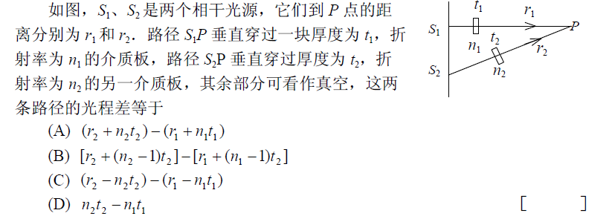
4、
B
5、
B

Slide 3



6、
B
7、
B
8、
C

Slide 4
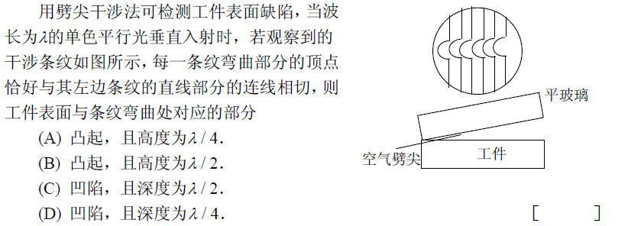


9、
C
10、
B
11、
B

Slide 5



12、
B
13、
A
14、
B

Slide 6



15、
B
16、
B
17、
C

Slide 7




18、
D
19、
A
20、
B
21、
D

Slide 8



22、
B
23、
D
24、
B

Slide 9



25、
B
26、
A
27、
C

Slide 10


28、
C
29、
B

Slide 11


30、
D
31、
D

Slide 12





1、
4
第一
暗
2、
暗点
3、

Slide 13


4、
一
三
5、

Slide 14

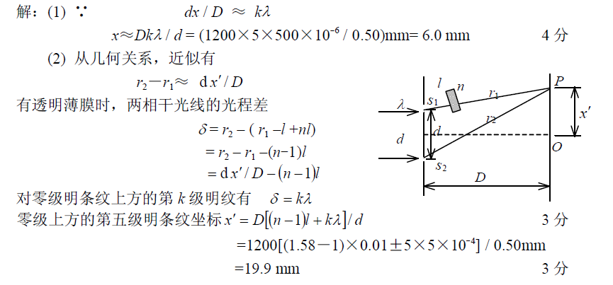
1、

Slide 15

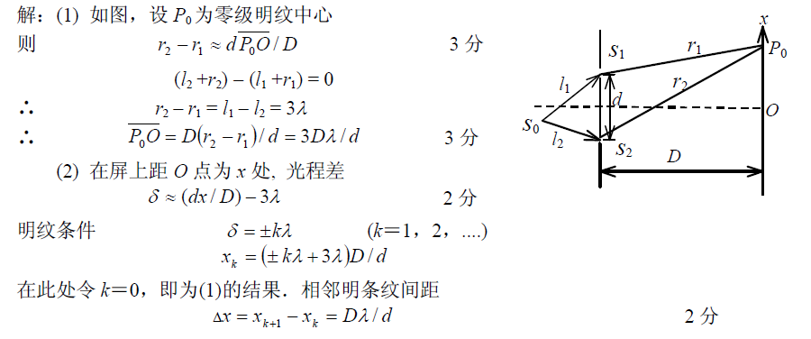
2、

Slide 16


Slide 17


Slide 18

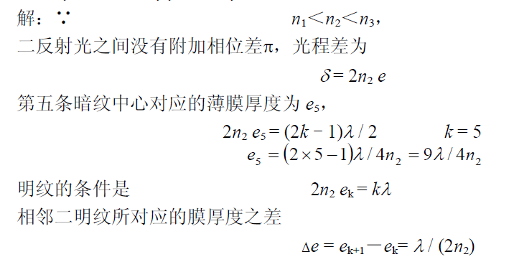
3、

Slide 19

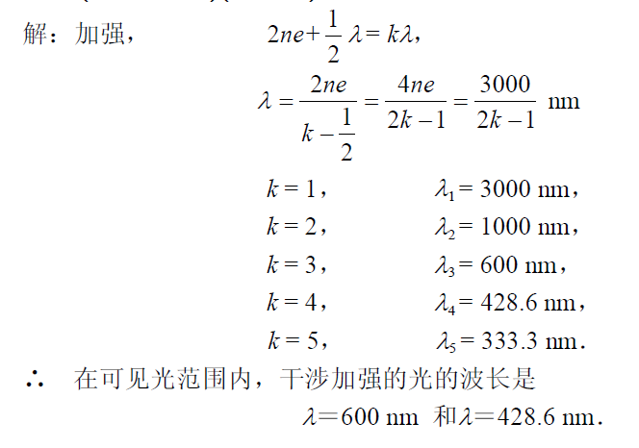
4、

Slide 20

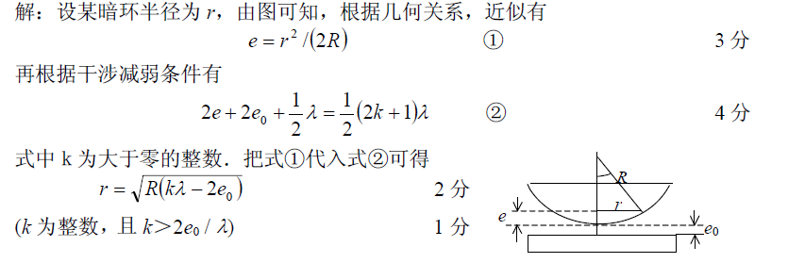
5、

Slide 21

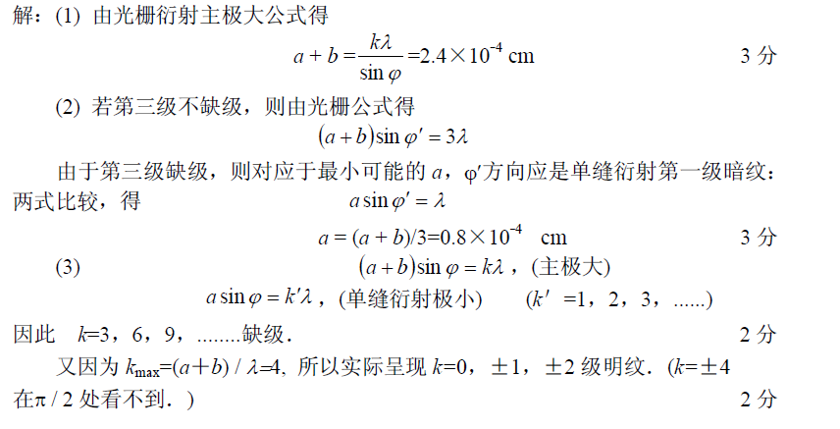
6、
察到的全部主极大的级次。

Slide 22

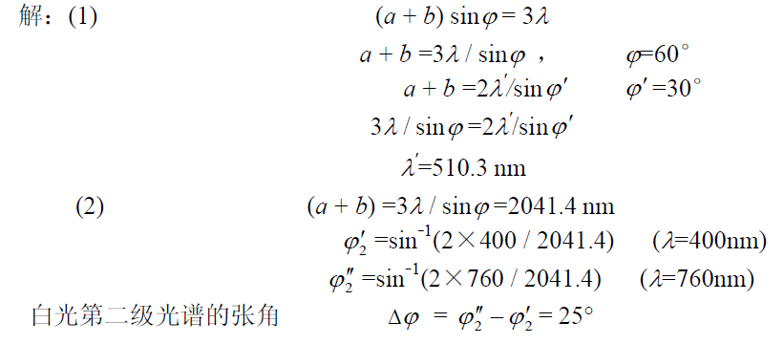
7、

